Slide 1
ČASOVÉ ŘADY
Mgr. et Mgr. Jiří Kalina, PhD.
prof. Ing. Jiří Holčík, CSc.
UKB, pavilon D29 (Recetox), kancelář 123
kalina@mail.muni.cz

Slide 2
VII. HARMONICKÁ DEKOMPOZICE

Slide 3
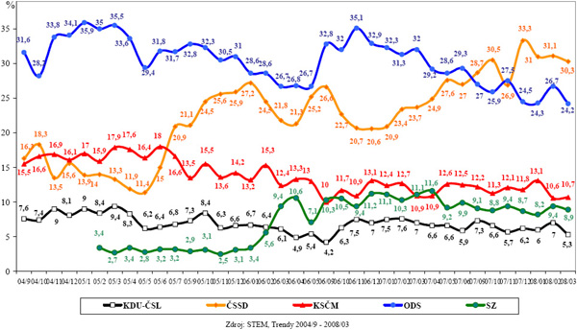
Časová řada
Preference politických stran v ČR v období od 8/2004 do 3/2008

Slide 4
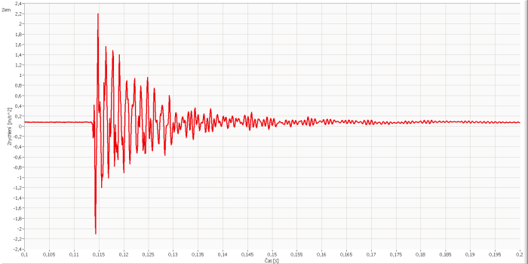
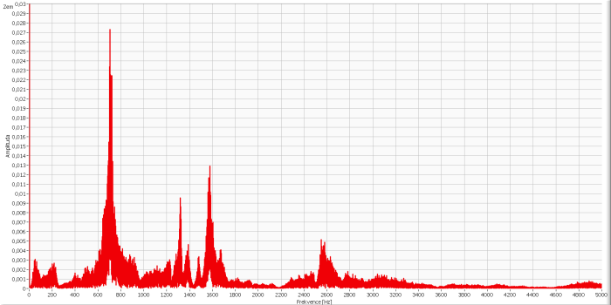
oscilace

Slide 5
HARMONICKÁ FUNKCE
tříparametrickou harmonickou funkci lze graficky vyjádřit pomocí dvou bodů v rovinách
amplituda x úhlový kmitočet a počáteční fáze x úhlový kmitočet:
C₁ = C₁(ω) a φ₁ = φ₁(ω);
spektrum amplitud spektrum počátečních fází

Slide 6
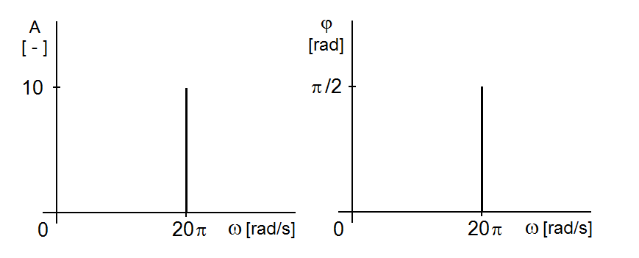
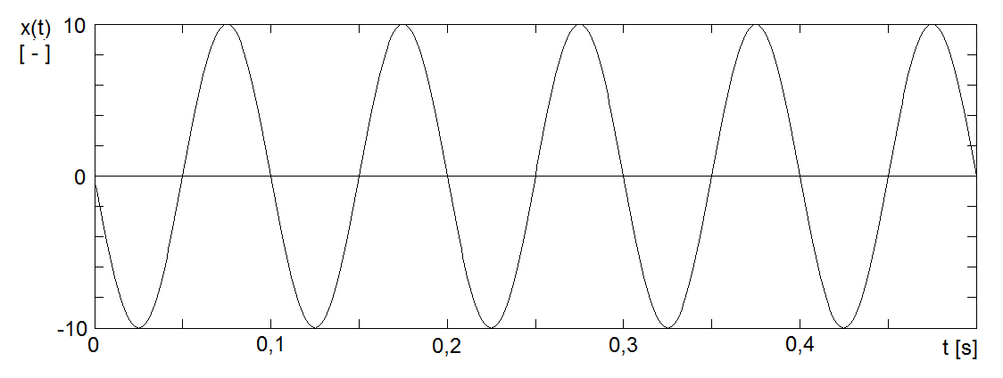
HARMONICKÁ FUNKCE
x(t) = 10.cos(2π.10t + π/2).

Slide 7
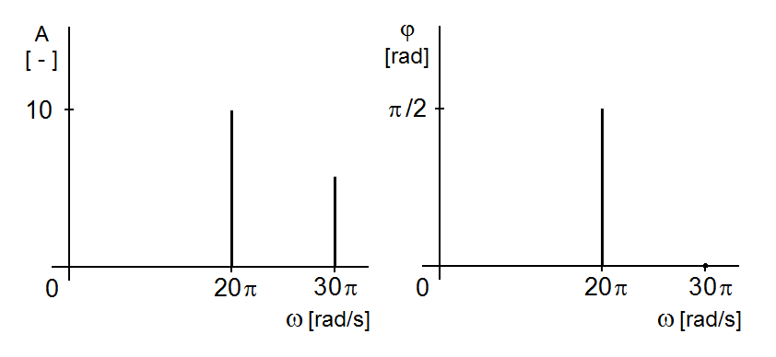
HARMONICKÁ FUNKCE
x(t) = 10.cos(2π.10t + π/2) + 5.cos(2π.15t)

Slide 8
!!! Frekvenční spektrum !!!
Frekvenční spektrum funkce je vyjádření rozložení amplitud a počátečních fází jednotlivých harmonických složek, ze kterých se funkce skládá, v závislosti na frekvenci.
! ZAPAMATOVAT NA VĚKY !

Slide 9
Taylorův rozvoj
Nechť funkce f(x) má v okolí U(x₀) bodu x₀ derivace až do řádu n+1 včetně
Taylorova řada
Maclaurinova řada, tj. Taylorova řada pro x₀ = 0

Slide 10






TAYLORŮV ROZVOJ FUNKCE y = sin(x)
PRO x = 0
n = 1
n = 2
n = 3
n = 4
n = 5

Slide 11
Zvolna do Fourierovy analýzy
Fourierovy řady
poznali jsme, že funkci je možné vyjádřit jako mocninou řadu;
jinou možností je vyjádřit funkci jako harmonickou (trigonometrickou) řadu (tj. jako součet harmonických funkcí);
takto lze vyjádřit obsáhlejší třídu funkcí než mocninnými řadami.

Slide 12
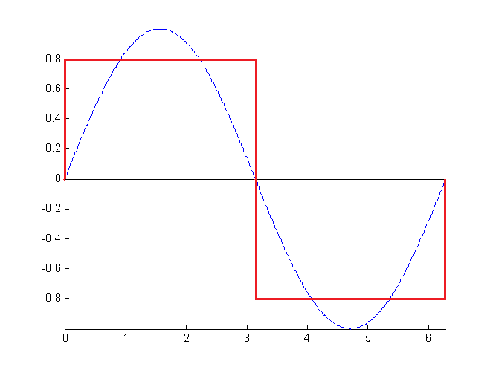

Slide 21
Zvolna do Fourierovy analýzy
Fourierova analýza – snaha vyjádřit (rozložit, rozvinout) funkci jako součet jednoduchých funkcí (harmonických funkcí, složek).
počty těchto harmonických složek, jejich amplitudy, frekvence a fázové posuny jednoznačně charakterizují analyzovanou funkci.
Fourierova řada
Fourierův integrál, Fourierova transformace
Fourierovy řady mohou být vyjádřeny buď v klasickém, trigonometrickém nebo komplexním tvaru.
zpracovávat můžeme spojité i diskrétní veličiny.

Slide 22
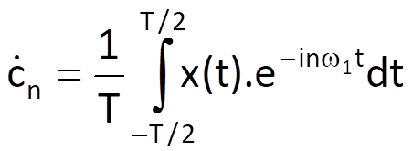
Fourierova řada
Každou periodickou funkci x(t+kT) = x(t), která vyhovuje Dirichletovým podmínkám, lze vyjádřit pomocí Fourierovy řady, pro kterou v exponenciálním tvaru je
kde jsou komplexní Fourierovy koeficienty definované vztahem
a ω₁ = 2π/T je úhlový kmitočet první základní harmonické složky určený základní periodou T rozkládané funkce x(t).
Dirichletovy podmínky pro rozklad periodické funkce x(t) do Fourierovy řady jsou:
1) x(t) je absolutně integrovatelná nad každou periodou; 2) x(t) má nad každou periodou pouze konečný počet maxim a minim; 3) x(t) má nad každou periodou konečný počet nespojitostí.
Dirichletovy podmínky jsou postačující, nikoliv nutné. Lze konstatovat, že všechny rozumné, tj. fyzikálně realizovatelné funkce Dirichletovy podmínky splňují.

Slide 23
Fourierova řada
Modul komplexního Fourierova koeficientu určuje amplitudu odpovídající harmonické složky, jeho fáze hodnotu počáteční fáze odpovídající harmonické funkce.
Pro n = 0 je

Slide 24
Fourierova řada
Modul komplexního Fourierova koeficientu určuje amplitudu odpovídající harmonické složky, jeho fáze hodnotu počáteční fáze odpovídající harmonické funkce.
Pro n = 0 je
což je střední hodnota (stejnosměrná složka) funkce x(t).
Pro reálné funkce x(t) je (symbolem * označujeme komplexně sdruženou hodnotu).

Slide 25
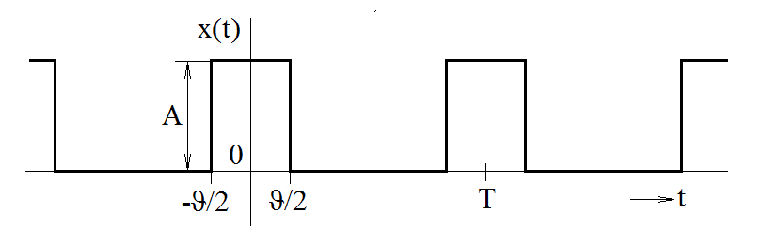
Fourierova řada příklad 1
Určeme parametry jednotlivých harmonických složek, z nichž se skládá obdélníkový pulz o základní periodě T, době trvání jednotlivých impulzů ϑ a výšce A. Nechť je první z impulzů umístěn symetricky kolem počátku časové osy.

Slide 26
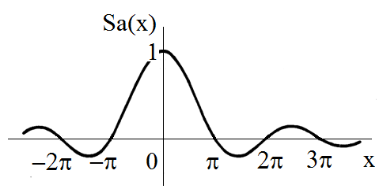
Fourierova řada příklad 1 - řešení
Spočítejme nejdříve hodnotu pomocného integrálu
Pro n = 0 je
a pro n ≠ 0

Slide 27
Fourierova řada příklad 1 - řešení
Spočítejme nejdříve hodnotu pomocného integrálu
Pro n = 0 je
a pro n ≠ 0

Slide 28
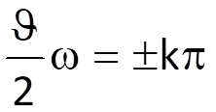

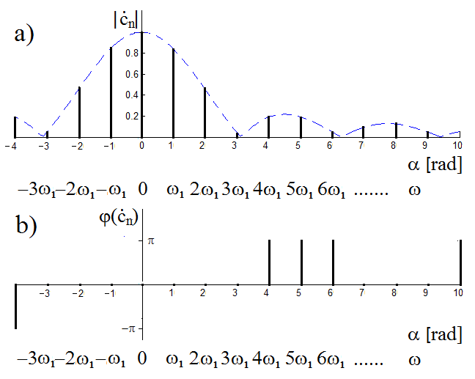
Fourierova řada příklad 1 - řešení
Nulové hodnoty nabývá funkce Sa(x) pro argumenty rovné celočíselným násobkům π, tj.
a tedy pro frekvenci

Slide 29
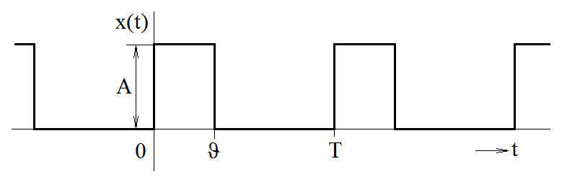
Fourierova řada příklad 2
Co se stane, když posuneme obdélníkový pulz z předešlého příkladu tak, aby nástupná hrana obdélníka byla v počátku časové osy?

Slide 30
Fourierova řada příklad 2 - řešení

Slide 31
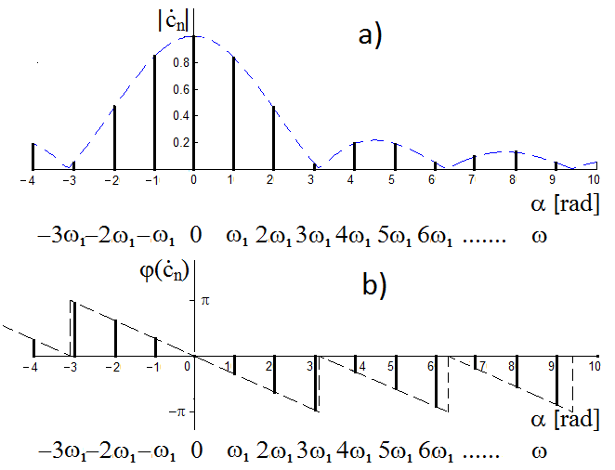
Fourierova řada příklad 2 - výsledek

Slide 32
Fourierova transformace
Pro periodickou funkci je kmitočet základní harmonické složky
ω₁ = 2π/T.
Pro neperiodickou funkci, tj. pro periodickou s T→∞ je
Pro neperiodický signál tedy budou spektrální čáry na sebe spojitě navazovat a definiční sumační vztah pro Fourierovu řadu přechází na vztah integrační, kde koeficienty ċ_{n} určíme následovně.

Slide 33

Fourierova transformace
Ve vztahu
je T = 2π/dω a tedy pro limitní rozdíl dvou sousedních frekvencí dω → 0 je T → ∞ a nω₁ → ω. Meze integrálu budou pro nekonečně dlouho trvající funkci –∞ a +∞. Pro T →∞ budou rovněž amplitudy spojitého spektra jednorázového impulzu nekonečně malé. Vyjádříme-li výše uvedený vztah pro v limitním tvaru a dostáváme

Slide 34
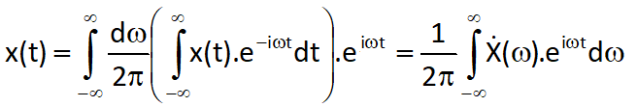
Fourierova transformace
připomeňme vztah
pro Fourierovu řadu:
V tom případě se definiční vztah Fourierova rozkladu transformuje do podoby
(*)
kde vztah
nazýváme Fourierovu transformací a vztah (*) inverzní (zpětnou) Fourierovu transformací.

Slide 35
FOURIEROVA TRANSFORMACE vlastnosti
Princip superpozice ( ! podmínka linearity ! )
s₁(t) + s₂(t) ~ S₁(ω) + S₂(ω)
a.s(t) ~ a.S(ω)
Lineární kombinaci funkcí odpovídá lineární kombinace jejich spekter
Změna znaménka
s(-t) ~ S*(ω)
Změna měřítka
s(t/a) ~ a.S(aω), kde a > 0

Slide 36
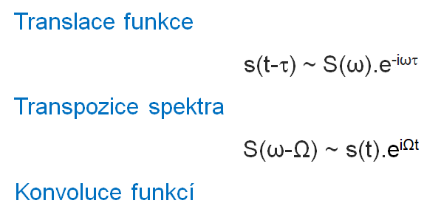
FOURIEROVA TRANSFORMACE vlastnosti

Slide 37
! Shrnutí !
! URČITĚ SI ZAPAMATOVAT !
spojitá periodická funkce má diskrétní frekvenční spektrum – pro rozklad jsme použili Fourierovu řadu;
spojitá jednorázová funkce má spojité frekvenční spektrum– pro rozklad jsme použili Fourierovu transformaci.
! A VĚDĚT PROČ !

